Slide 1
Архитектура Украины
XVI –XVII вв.
Заикина Алина,
ученица 10-б класса

Slide 2
Архитектура XVI – начала XVII ст. развивалась под влиянием европейского Возрождения.Особенно ярко ренессансные черты воплощены в западноукраинских землях.

Slide 3
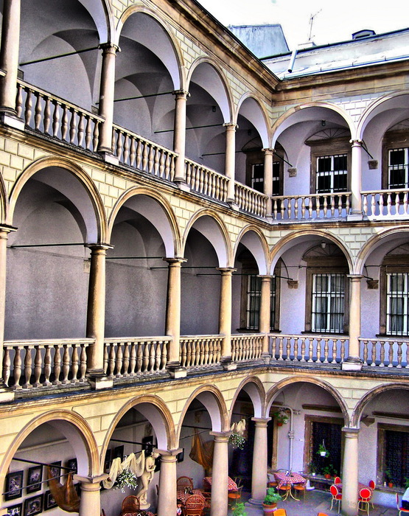
Дом Корнякта, г.Львов
Жилой дом,возведённый в 1580 г.П.Барбоном.
Дом Корнякта – единственное сооружение того времени,возведенное на 2-х строительных участках ,что дало возможность распланировать внутренний двор с открытыми аркадами-лоджиями .

Slide 4
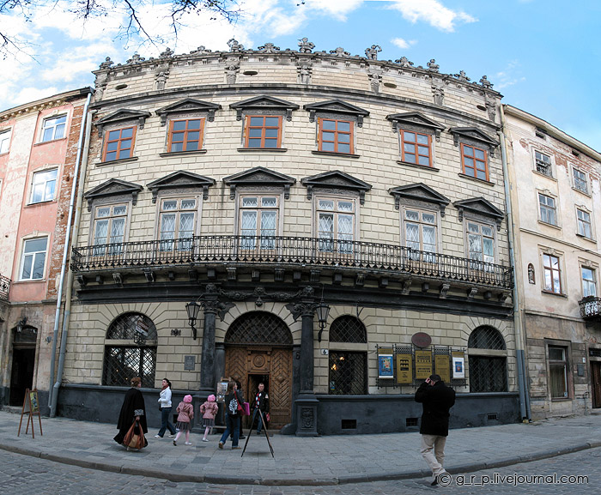
Фасад дома Корнякта

Slide 5
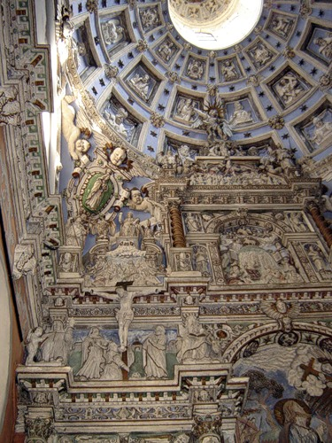
Каплица Боимов ,г .Львов
Эта памятка архитектуры украшена роскошной резьбой, в которой сочетаются библейские сюжеты,реалистичные портреты,утончённые орнаменты из виноградных грон и цветов аканта.

Slide 6
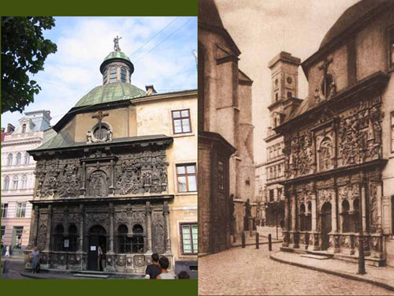
Каплица Боимов, современный вид

Slide 7
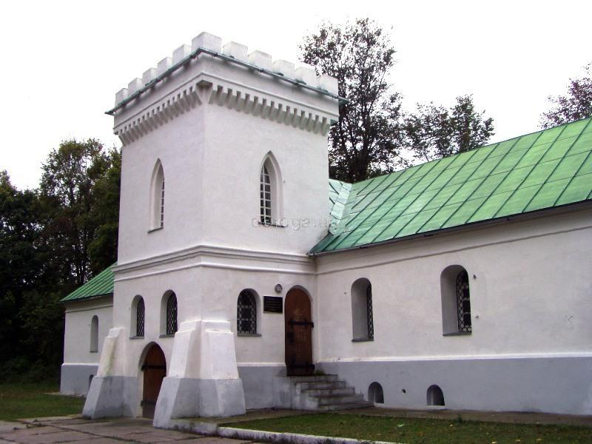
Каменица Лизогубов, Черниговская обл.
  Здание оборонного типа с двухярусной зубчатой башней и контрфорсами, которые придают строению романтичный вид. Каменица (каменный дом) построена в XVII в. черниговским полковником Я. Лизогубом на высоком берегу р. Снов, на территории главного имения, долгое время принадлежавшего этому древнему казацко-старшинскому роду. Здание одноэтажное, с большими подвалами. В плане напоминает традиционную украинскую хату с сенями, к которым примыкают с разных сторон две небольшие комнаты. Изначально Каменица Лизогубов была жилой, выполняя одновременно оборонные функции.

Slide 8
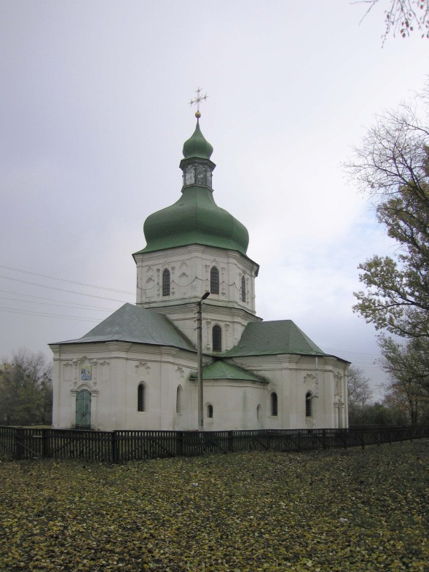
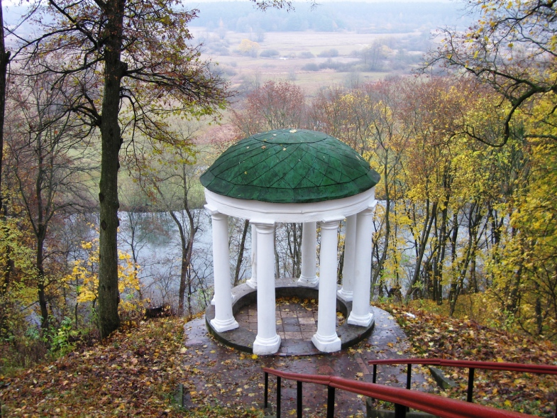
Успенская церковь – родовая усыпальница
Лизогубов . Усадьба окружена прекрасным парком.
Здесь бывали Т.Шевченко и Л.Жемчужников.

Slide 9
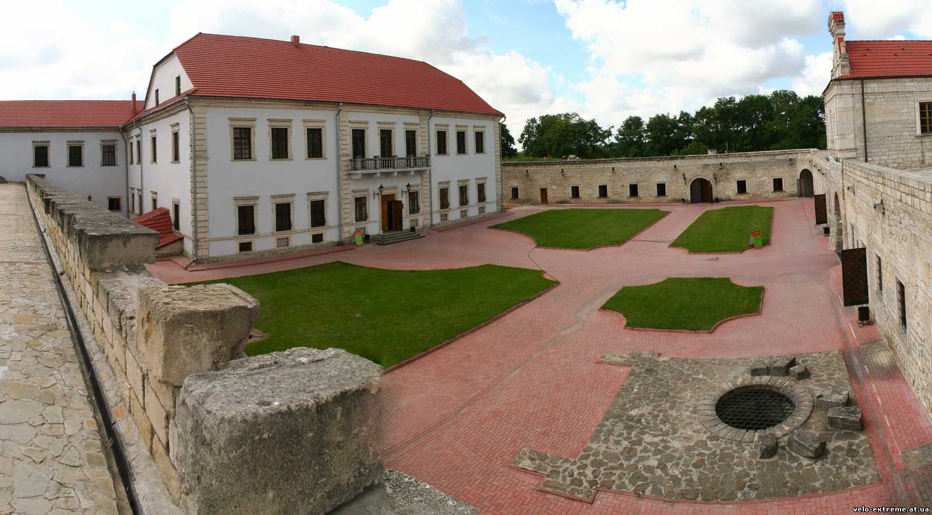
Збаражский замок,
Тернопольская обл.

Slide 10
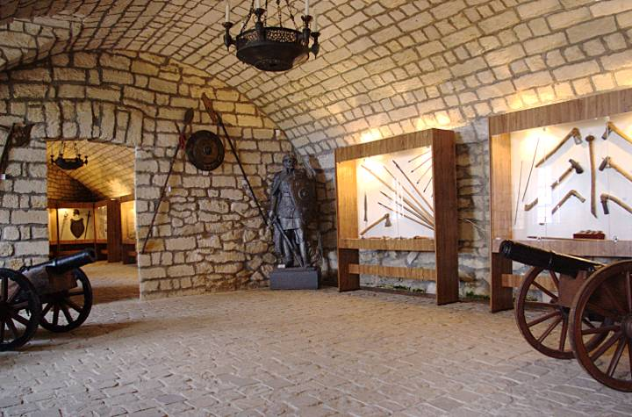
Один из залов замка
Збаража
Збаражский замок в течение столетий служил резиденцией литовским князьям и польским шляхтичам. Строительство новой твердыни вместо разрушенной татарами крепости в Старом Збараже начали в 1620 г. князья Христофор и Юрий Збаражские, заказав в Венеции проект известному архитектору и инженеру В. Скамоцци. В 1649 г. замок выдержал семинедельную осаду казацкого войска Богдана Хмельницкого, а в 1734 г. был захвачен гайдамаками.

Slide 11
Украинская культура XVI - первой половины XVII ст. развивалась в сложных условиях. Негативно сказались на ней усиление социального и национального гнета после Люблинской унии , а также обострение религиозного раздора после Брестской унии. Несмотря на тяжелые условия жизни, украинский народ все же развивал собственную науку, образование, различные области искусства и культуры.

